Slide 1
이름
따뜻한 책벌레들
Captain : 박기범
Subcaptain : 김해랑
Crew : 송태호, 양경운, 임지현
주제
대한민국 1등 나만의 독서 웹,
Book Warm!
세상은 넓고 읽을 책은 많다.
Worms
Book Warm
주제
1.기록
2.소통
3.쇼핑
4.통계

Slide 2

1
기
능
기록
내 서재
타인과 공유하기
책 달력
CONTENTS
CONTENTS
CONTENTS
나만의 책이야기

Slide 3
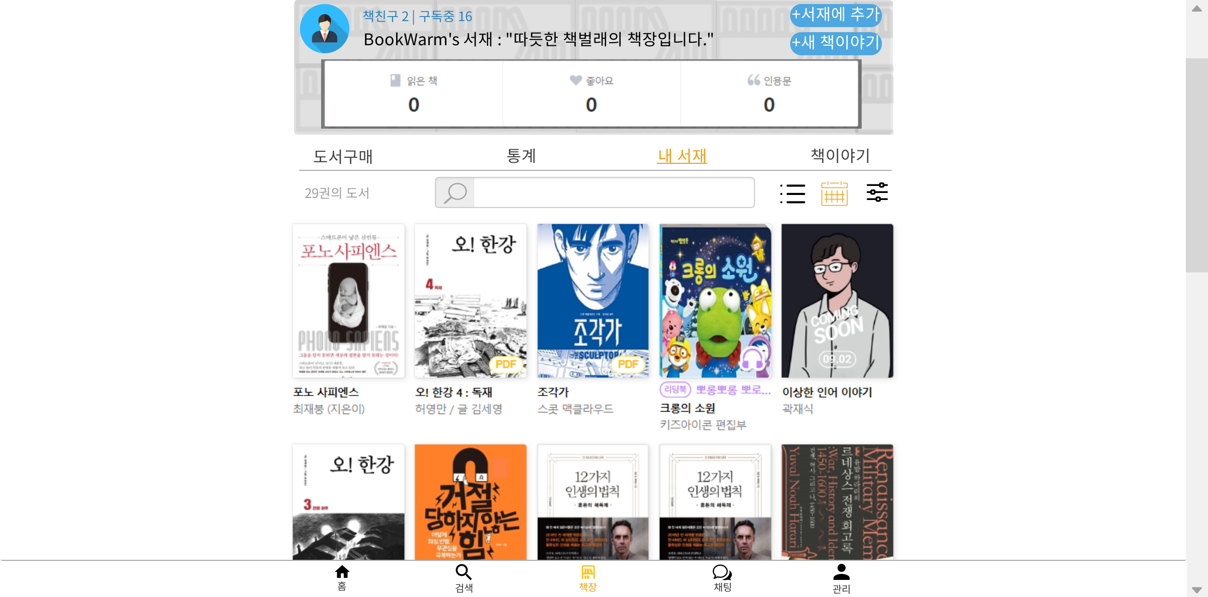

Slide 4
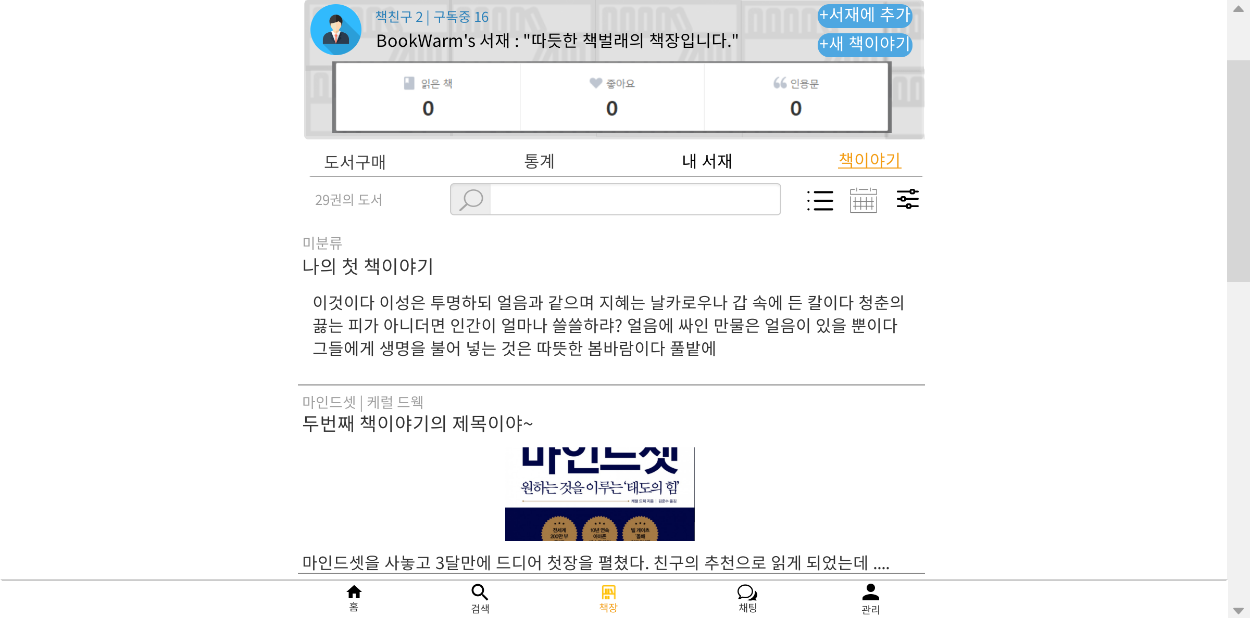

Slide 5
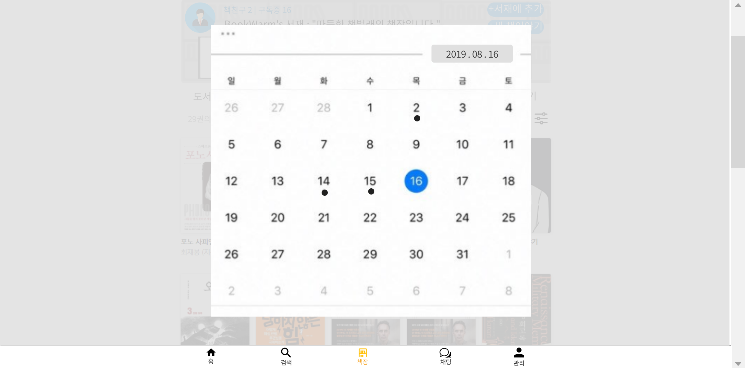

Slide 6
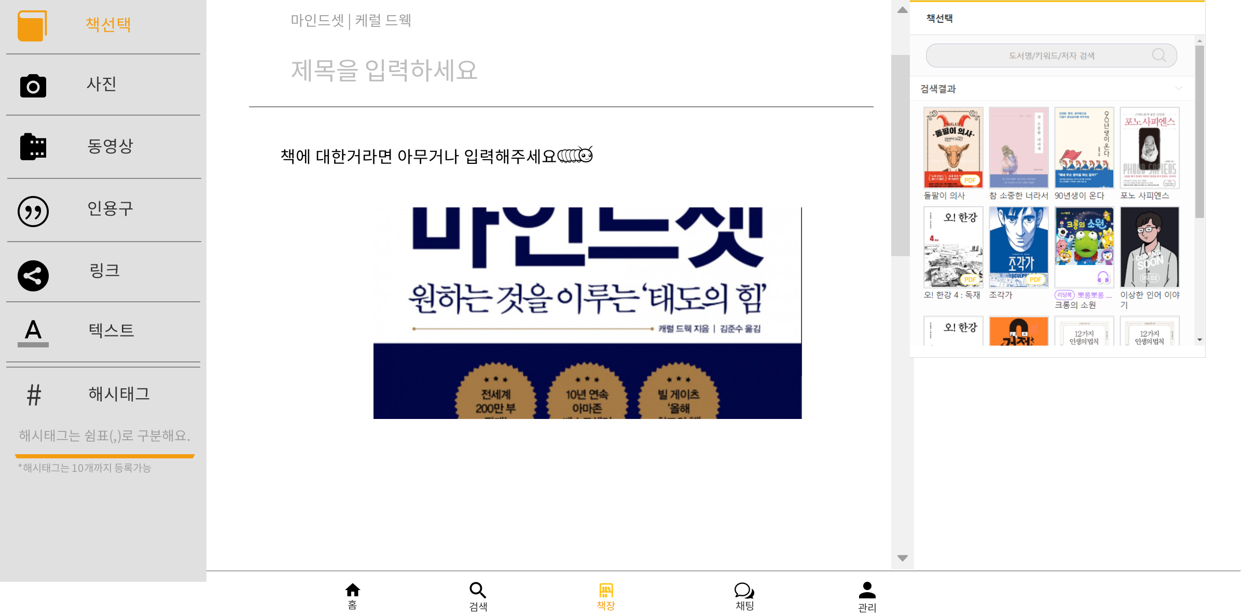

Slide 7
2
기능
기능
소통
인기있는
키워드 구현
채팅방 검색
책 함께 읽기
채팅 구현
CONTENTS
CONTENTS
CONTENTS

Slide 8
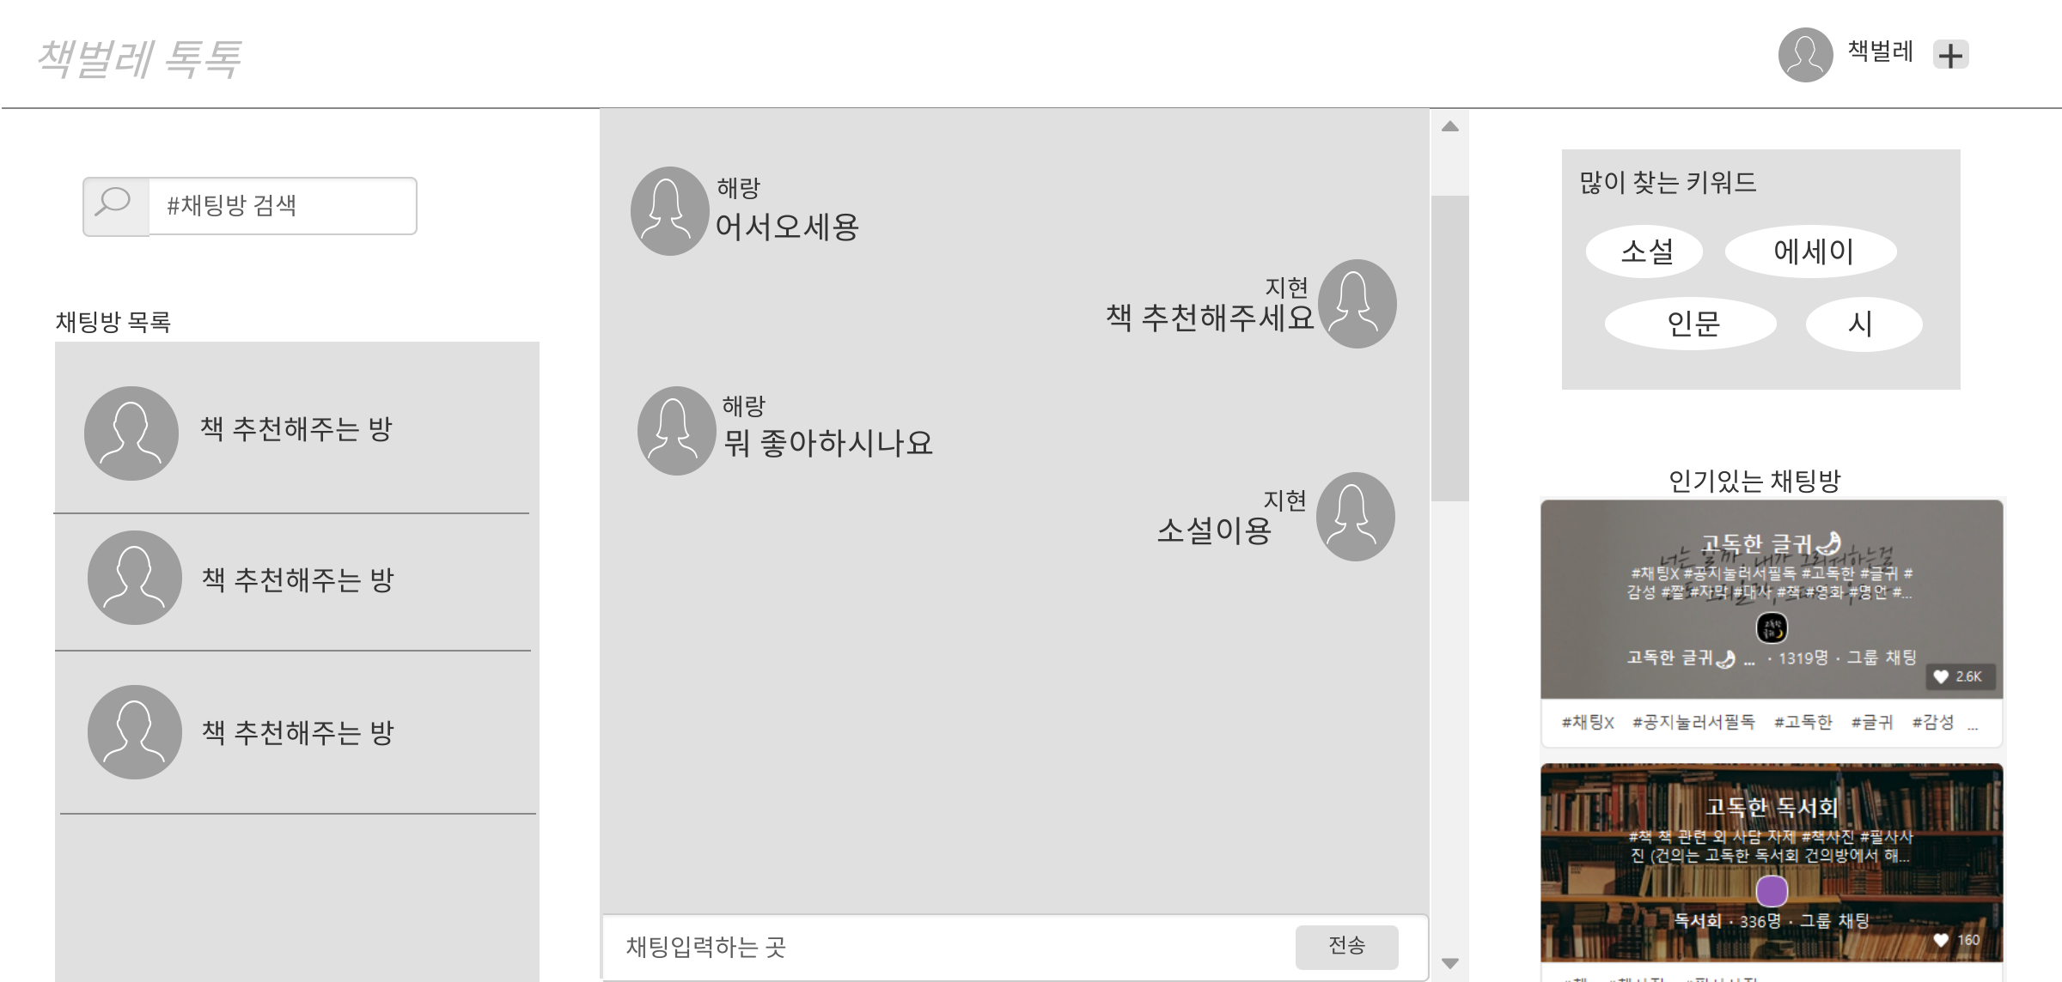

Slide 9
3
기능
기능
쇼핑
베스트셀러 / 인기상품
연관된 책 / 상품정보
결재
장바구니
CONTENTS

Slide 10
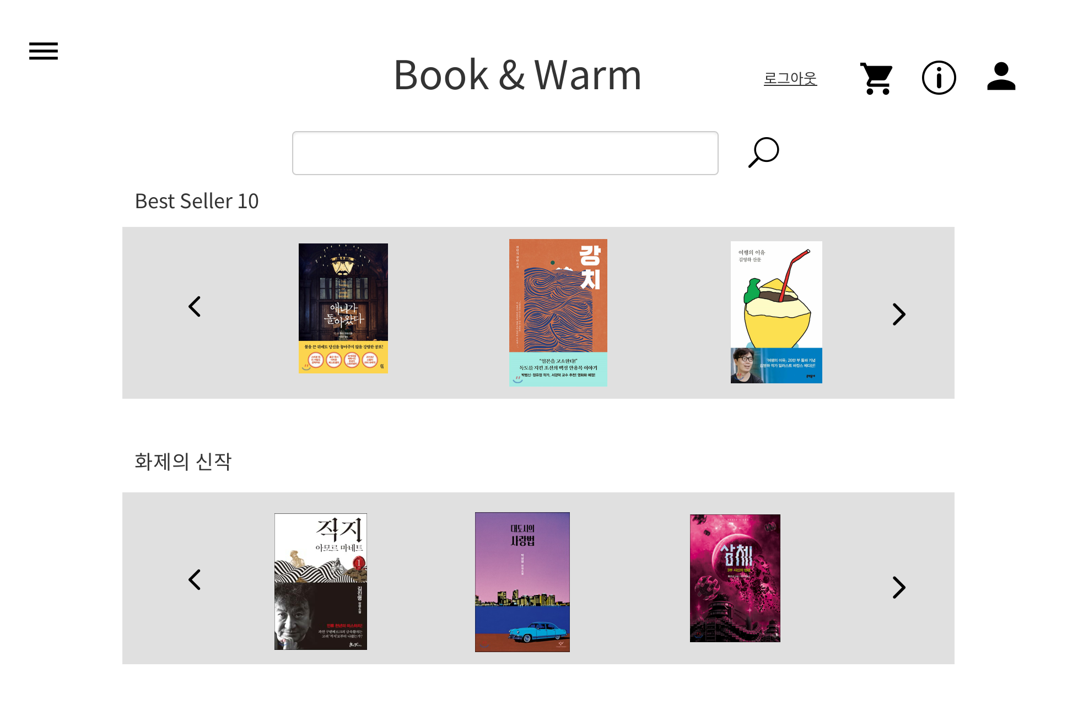

Slide 11
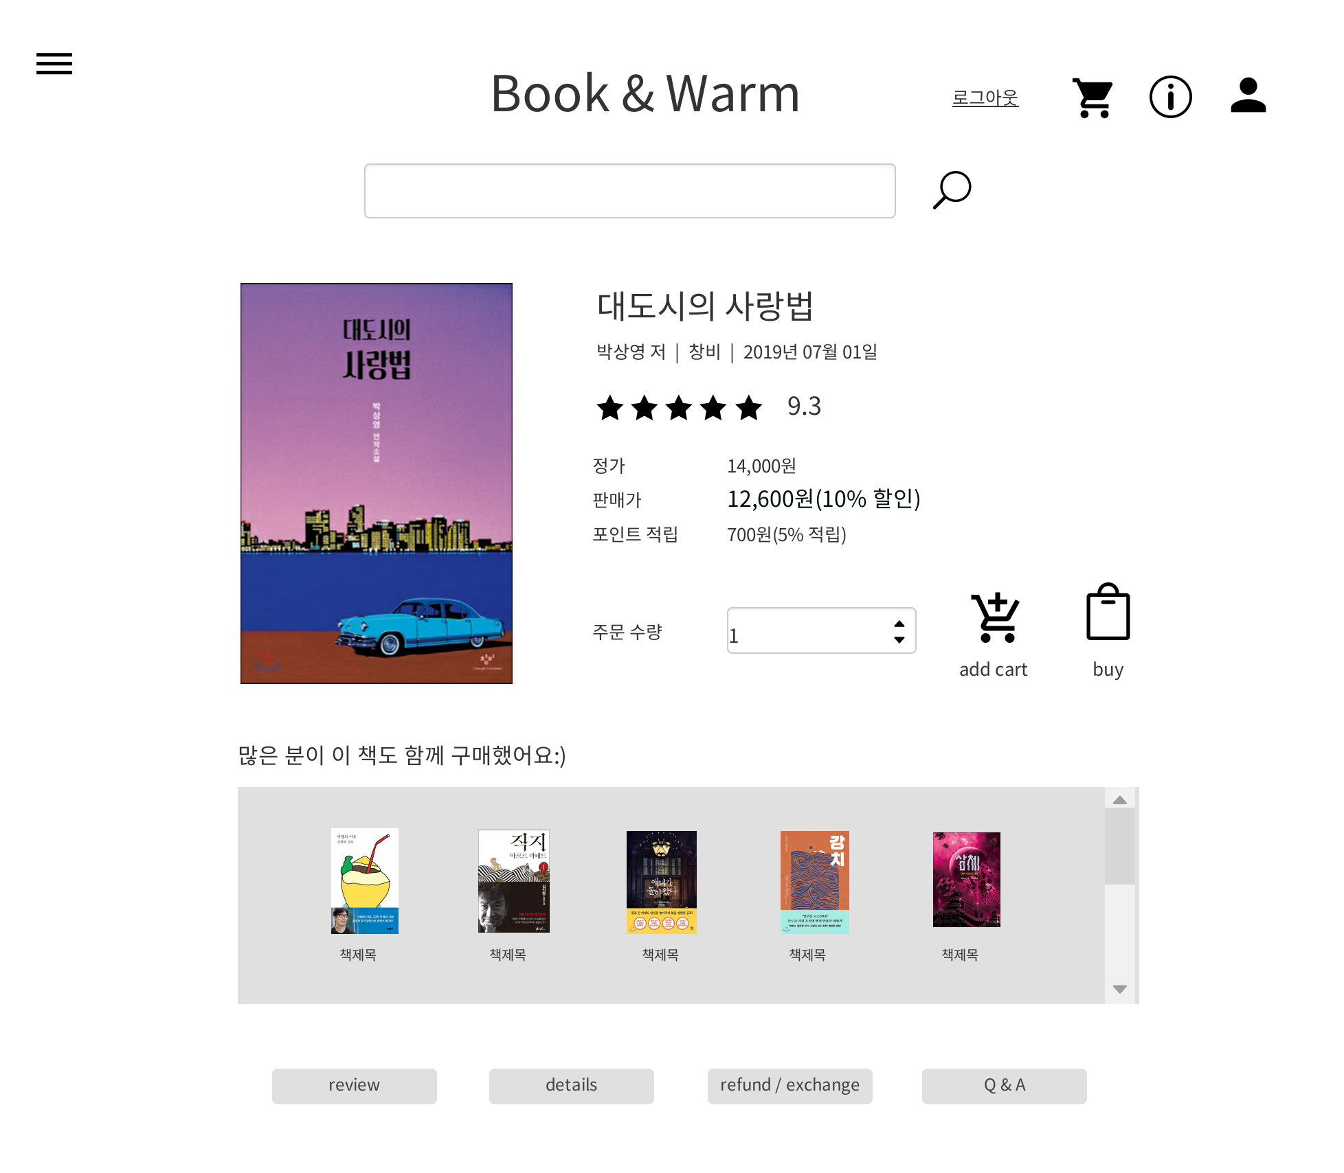

Slide 12
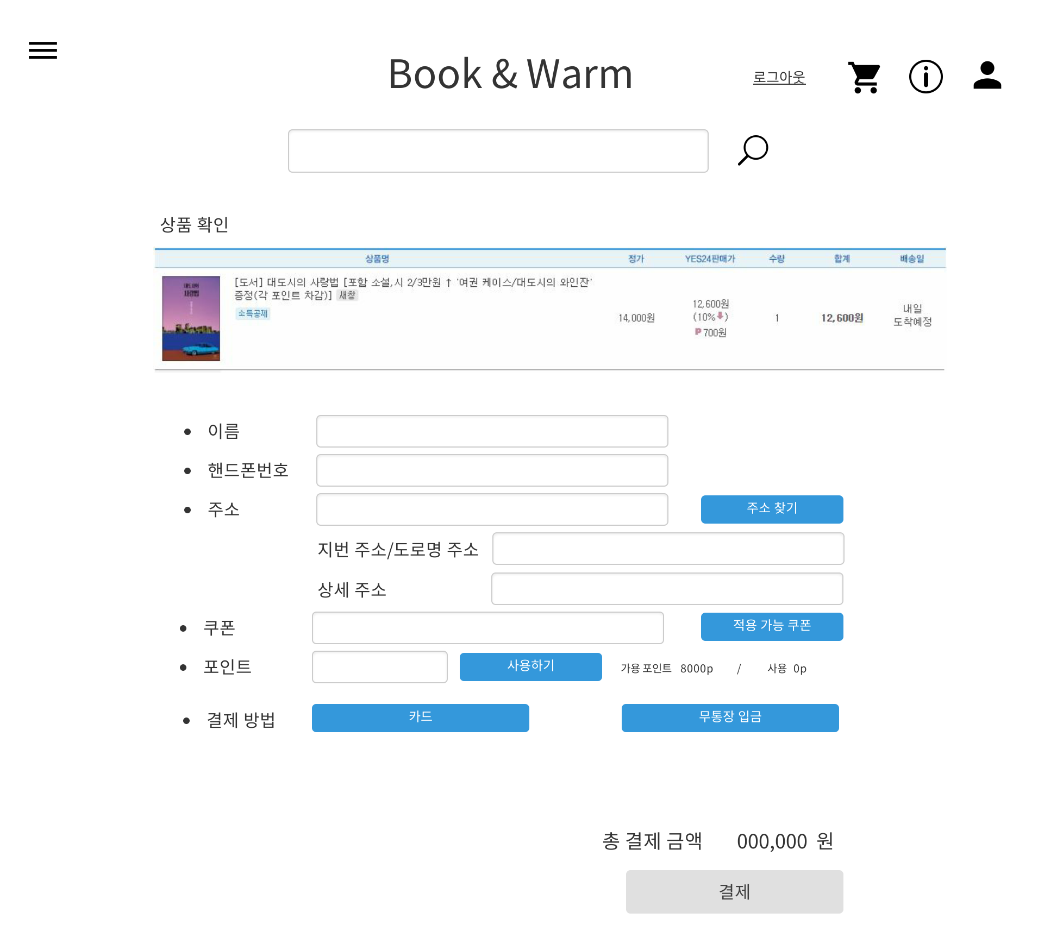

Slide 13
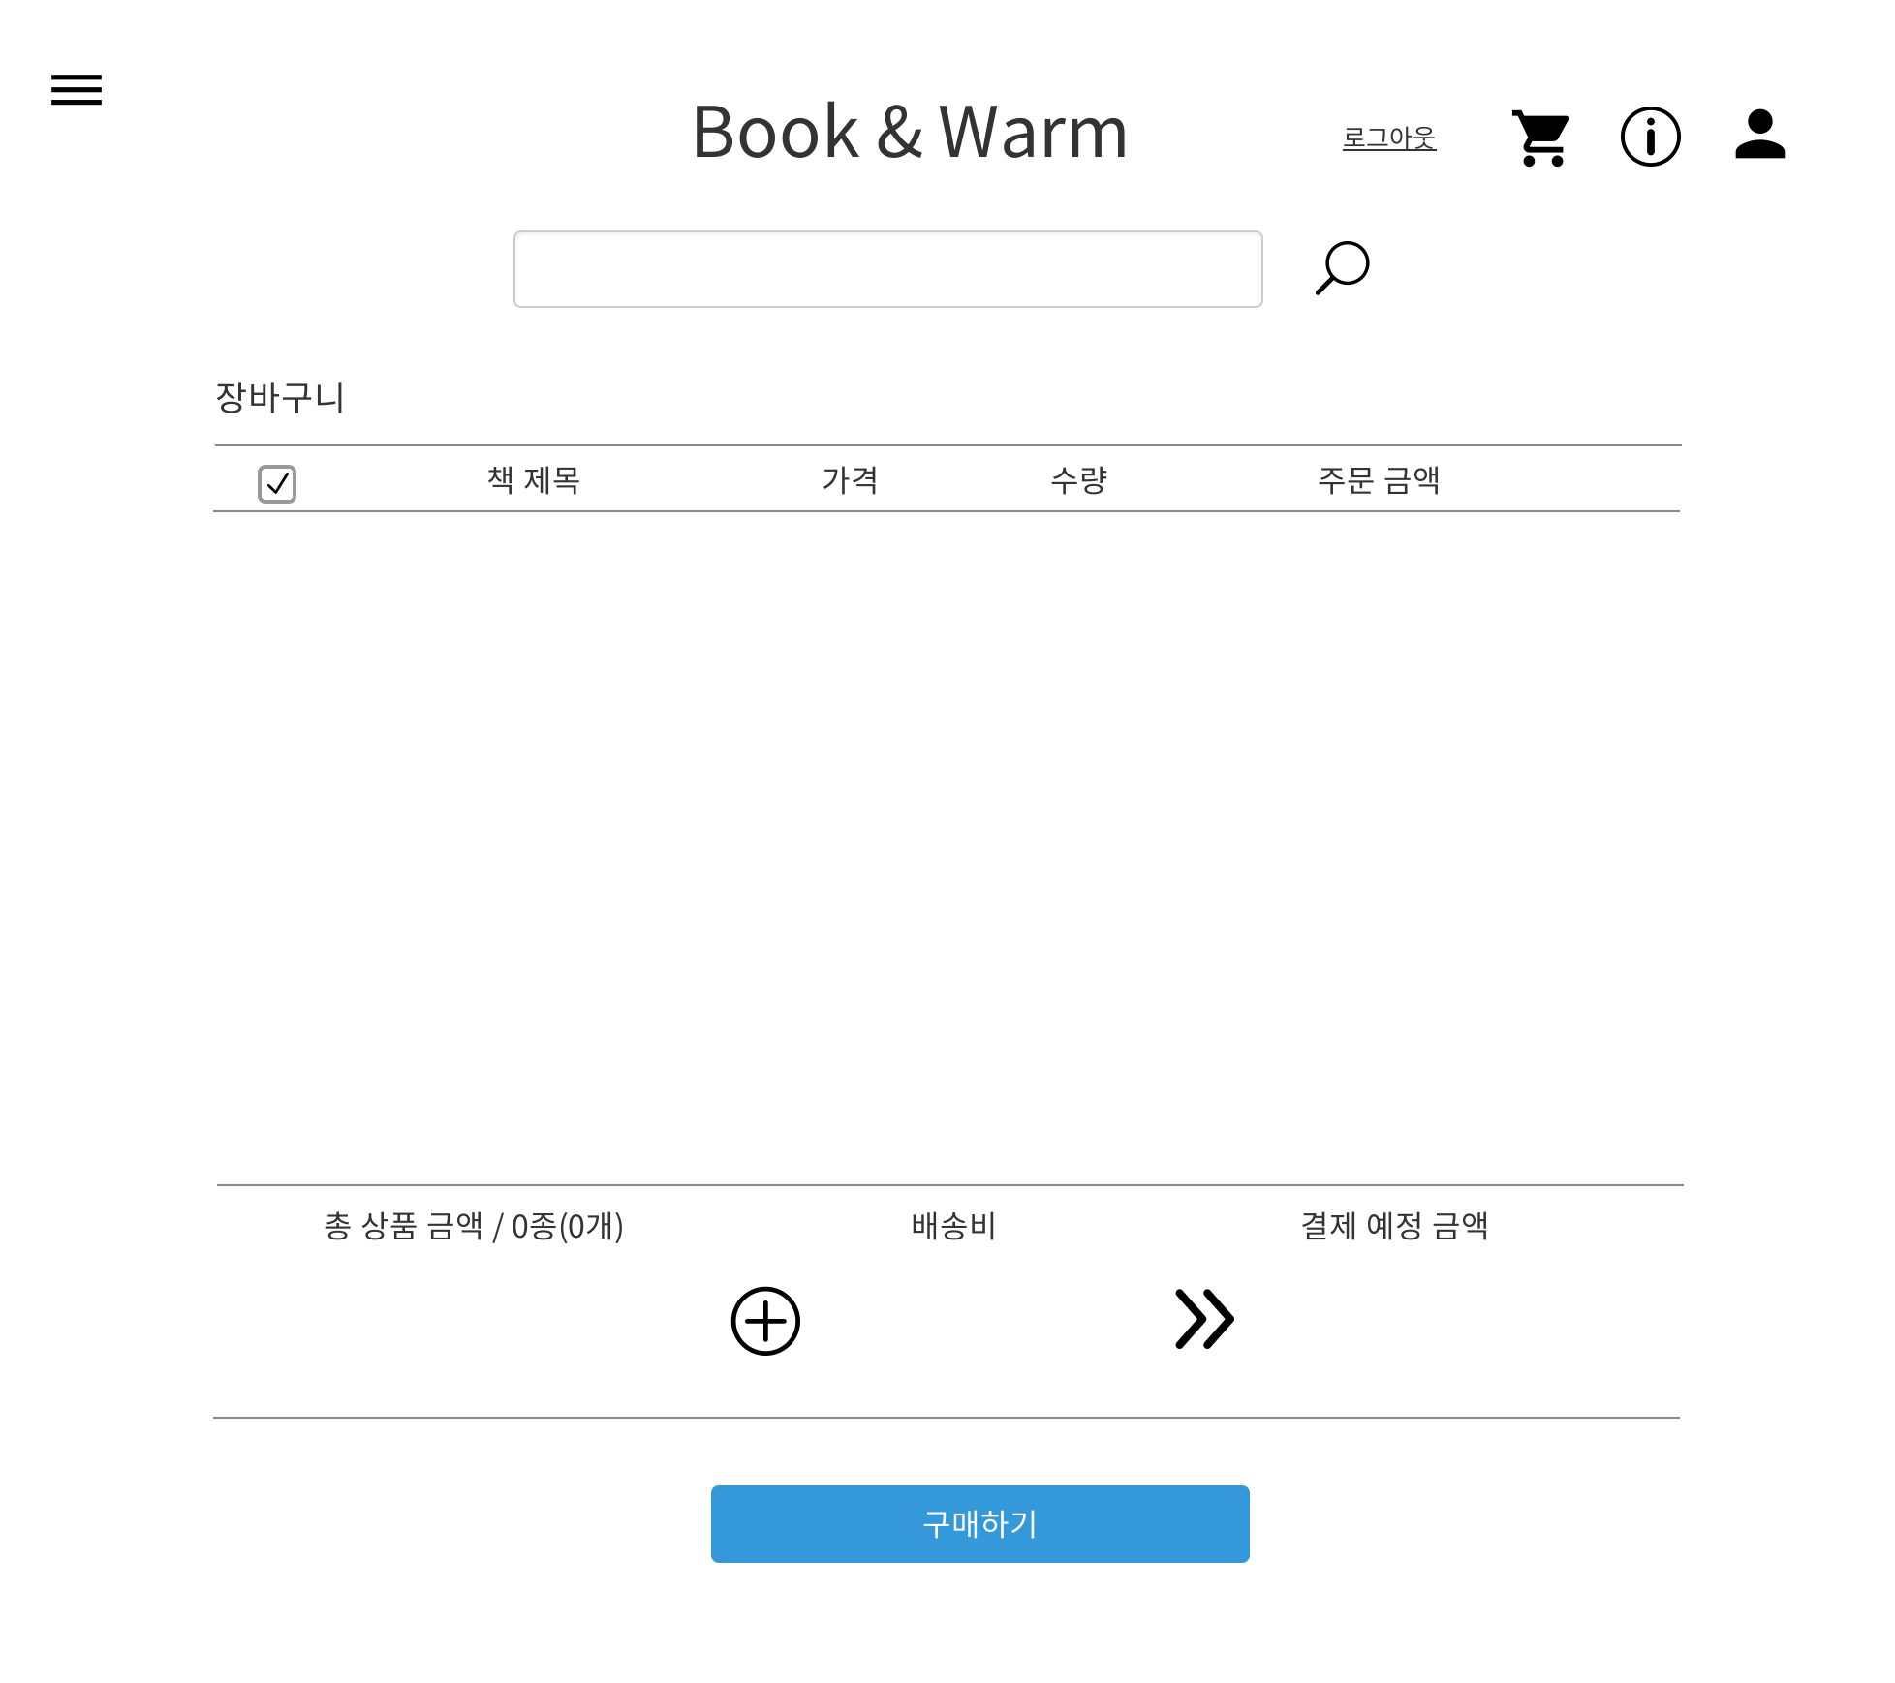

Slide 14
4
기능
통계
서재정보 분석 /
선호장르 통계
재미로 보는 통계
개인 / 전체
기록통계
CONTENTS
CONTENTS
CONTENTS
월간, 연간 독서통계

Slide 15
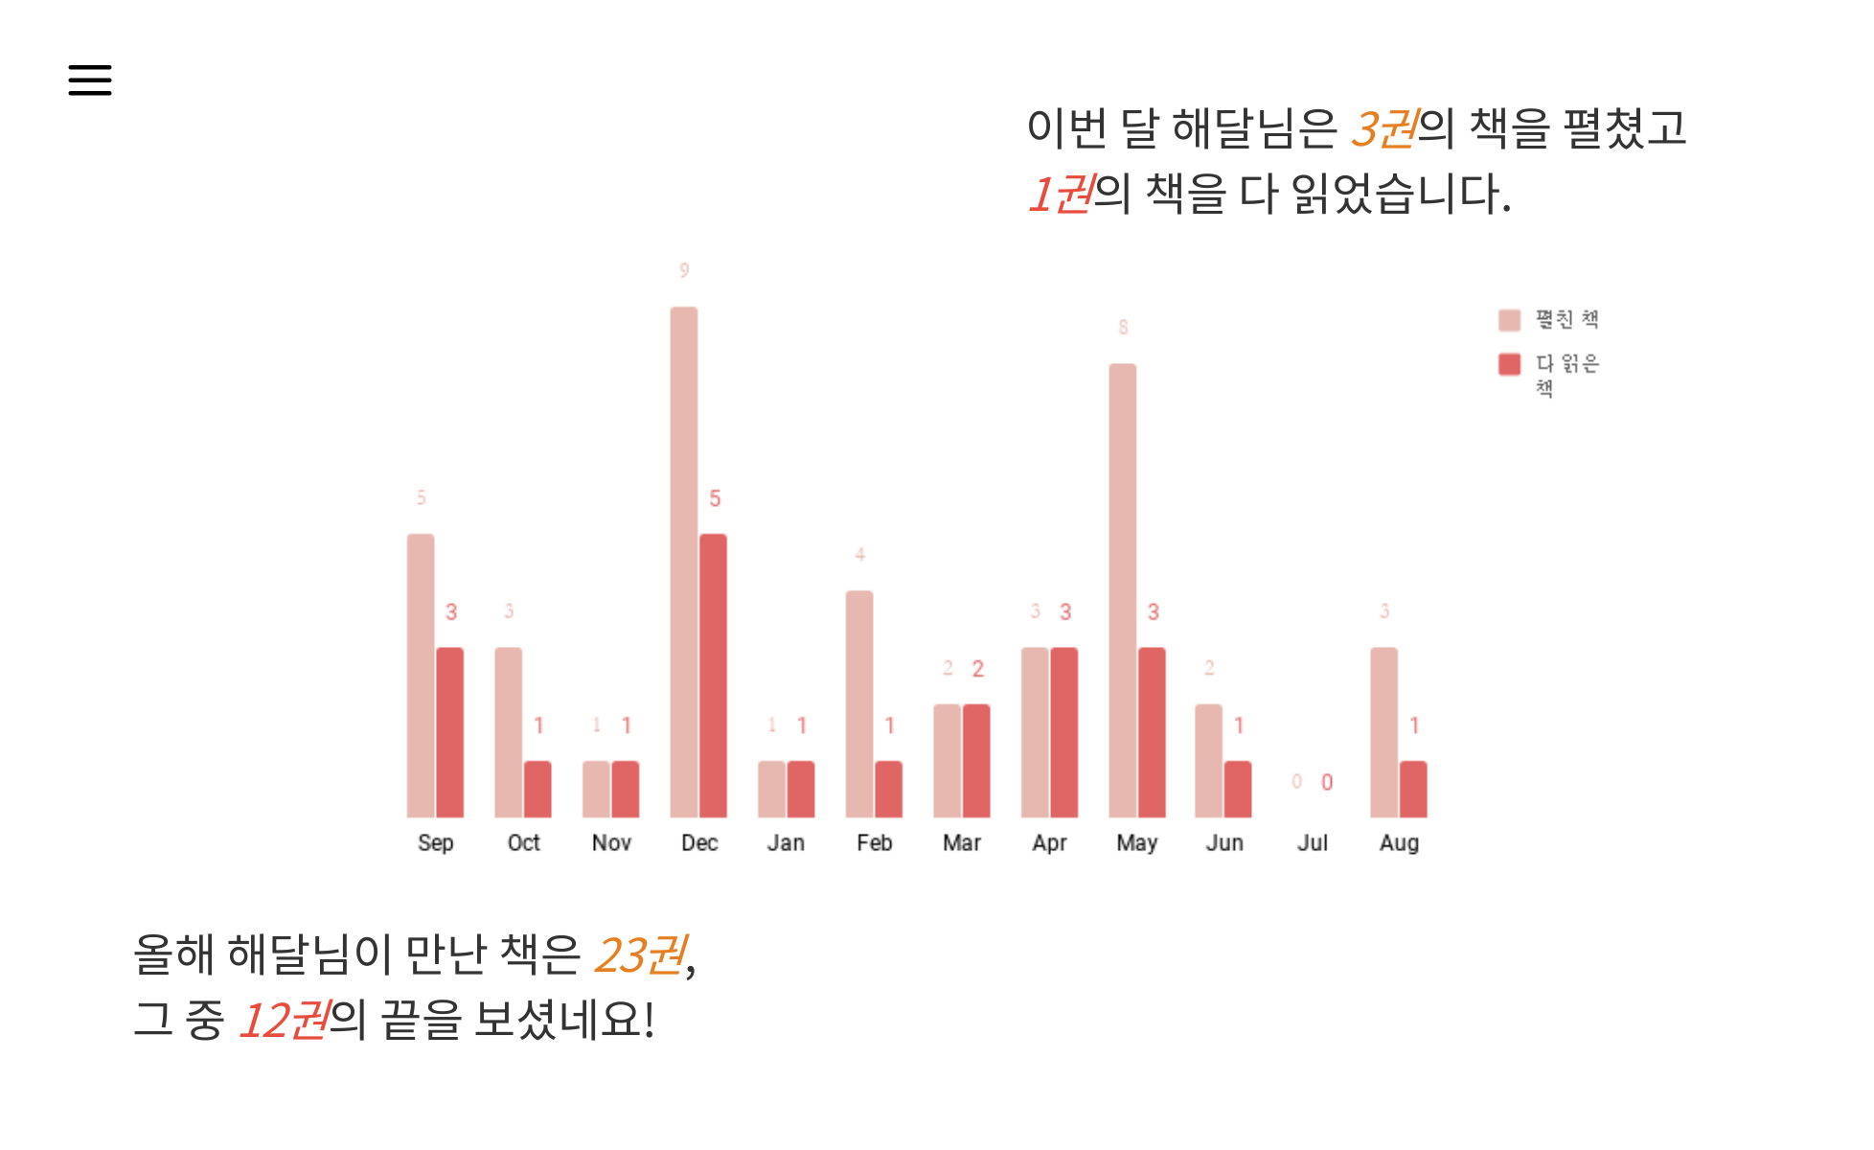

Slide 16
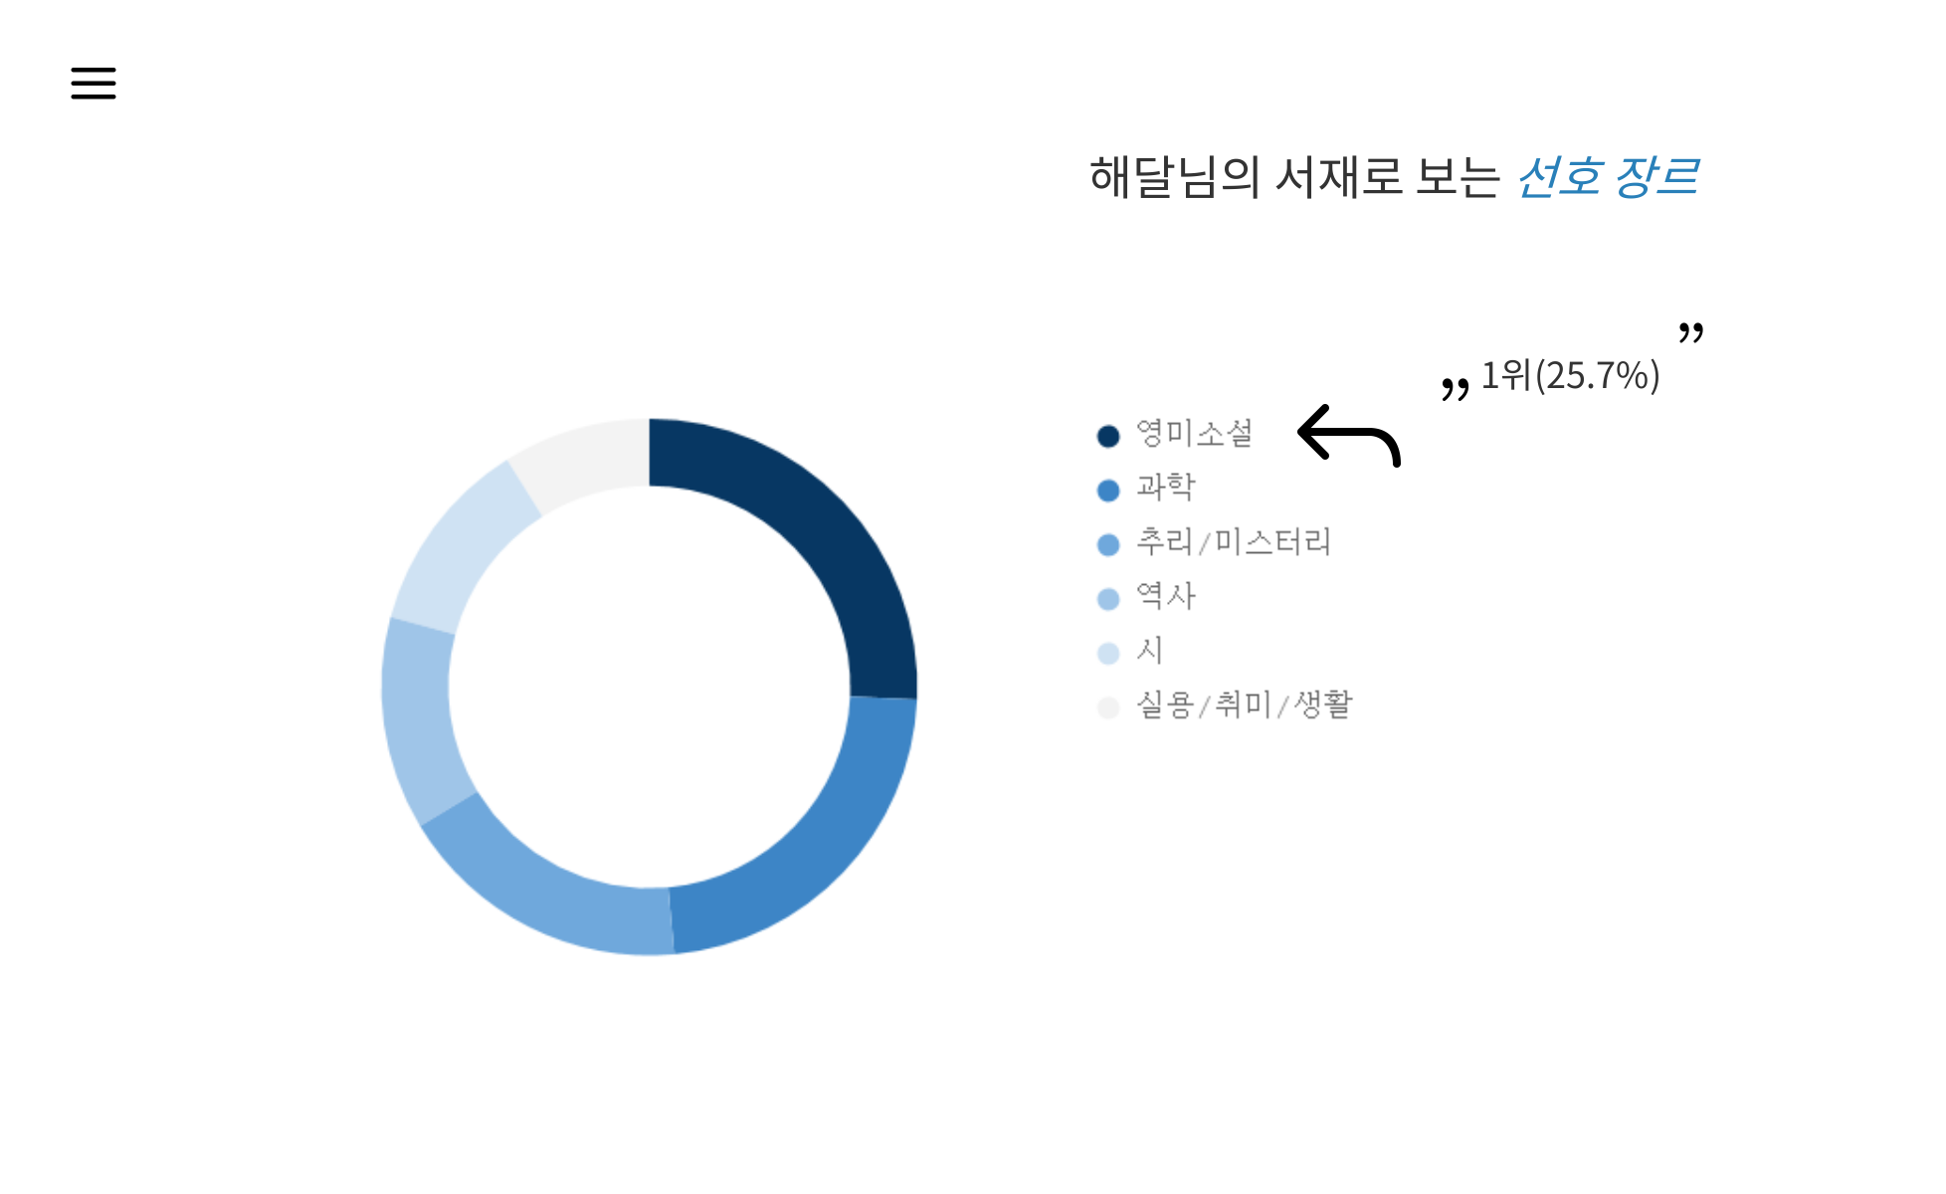

Slide 17
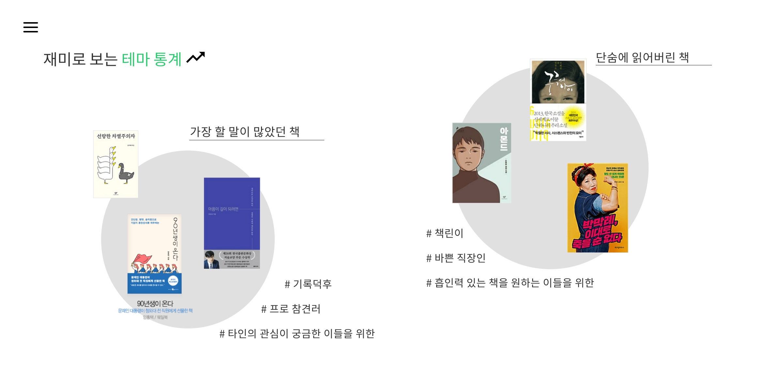

Slide 18
소속
종점
Q & A

